Slide 1
Тәрбие сағатының тақырыбы:
«Короновирустан сақтану жолдары»

Slide 2
Сабақтың мақсаты:
Жұқпалы індеттен сақтану шараларын түсіндіру

Slide 3
Короновирустың ресми атауы «COVID -19» Бұл аурудың белгілері қандай?
Жөтел
Температураның көтерілуі
Ентігу
Пневмания
Диарея ( іш өту)
Құсу

Slide 4
«COVID -19» Адамнан адамға қалай беріледі ?
1) Науқас адаммен тікелей байланыс арқылы
2) Түшкіру және жөтел кезінде
3) Науқас адамның жеке заттарынан және ыдысынан байланыс арқылы жұғады

Slide 5
Короновирустан сақтанудың жолдары: 1) Қолды сабынмен ( кез келген түрі жарайды) 20 секунд бойы жуу қажет. 2) Сантайзерлер 3) Адам көп жерге бармау 4) Қол алысып амандаспау 5) Үйде болу 6) Сыртқа шыққанда бетперде( маска) тағу

Slide 6
Коронвирустың таралуына байланысты Алматы қаласында төтенше жағдай қабылданды
Қала тұрғындарына рұқсат етілетін және тиым салынатын жағдайлармен таныс болайық:

Slide 8
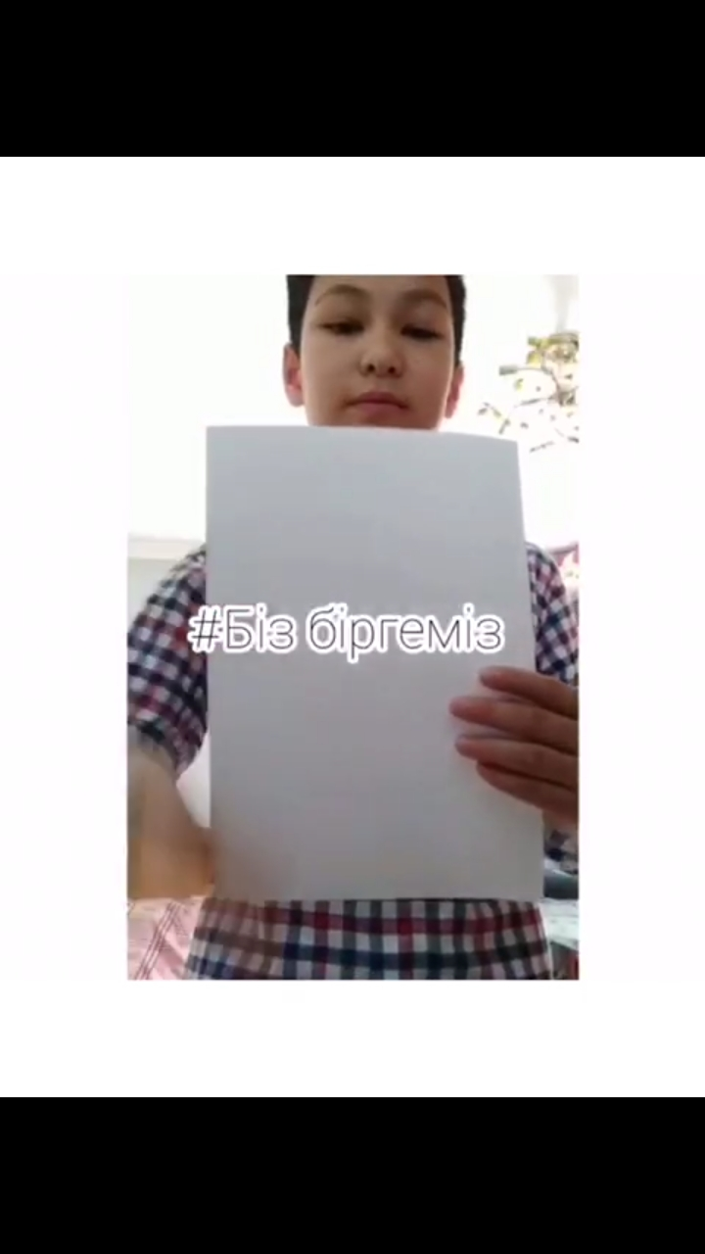
# Біз біргеміз # Үйде болайық

